Slide 1
Az 1956-os forradalom és szabadságharc
Regéczy-Nagy László visszaemlékezése tükrében
Készítette: Nagy Arnold

Slide 2
I. Előzmények

Slide 3
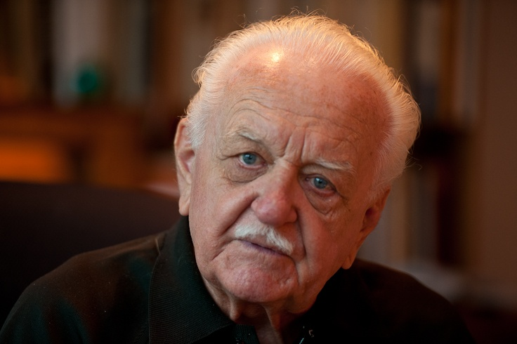
1. részlet

Slide 4
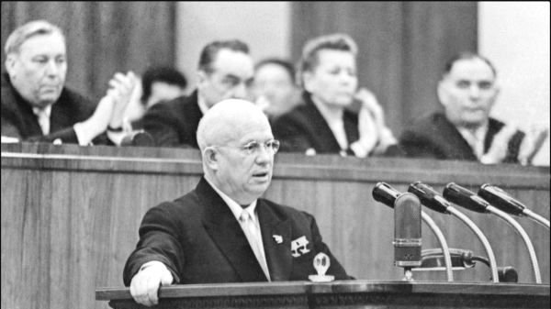
Notes:
https://archivum.ujszo.com/online/panorama/2016/02/12/hatvan-eve-szamolt-le-hruscsov-a-sztalini-szemelyi-kultusszal

Slide 5
1956. február → Hruscsov beszéde az SZKP XX. kongresszusán: sztálini bűnök leleplezése
1956. júliusa → Gerő Ernő veszi át a hatalmat (a Rákosi-féle politika folytatása)
↓
elégedetlenség

Slide 6
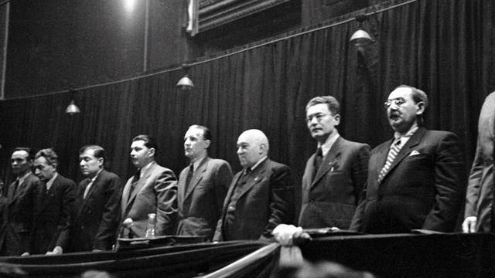
Notes:
https://index.hu/belfold/2013/02/15/rakosi_vs_aczel/

Slide 7
2. részlet

Slide 8
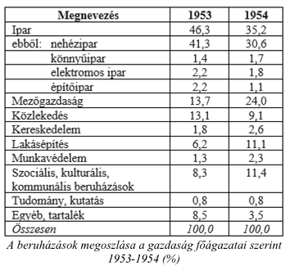
„Rákosiék négy békeesztendő alatt akkora kárt okozta a gazdaságpolitikájukkal az országnak, ami csak két esztendő nemzeti össztermékével mérhető egymáshoz.”

Slide 9
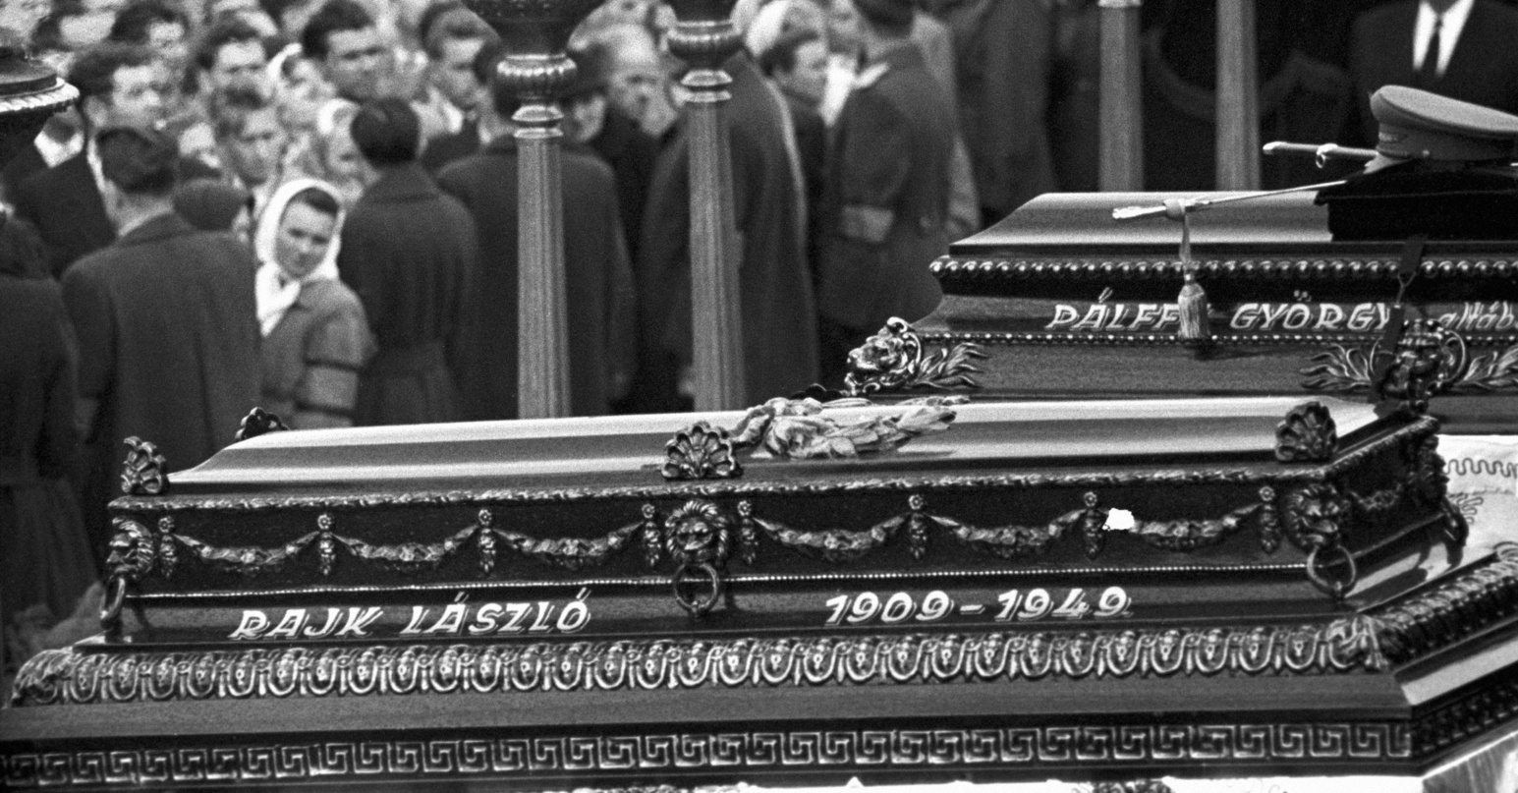
Losonczy Géza a Petőfi-kört szervező újságíró nyíltan kritizálta Gerő Ernőt a Magyar Nemzetben
Rajk László újratemetése 1956. október 6-án (a temetés óriási „politikai tüntetéssé” változott)
Notes:
https://www.hirado.hu/2016/10/05/hatvan-eve-tortent-1956-oktober-8/

Slide 10
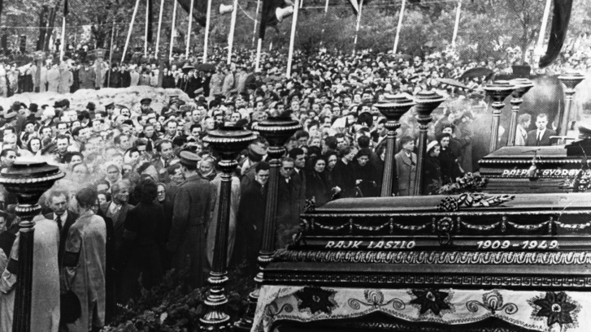
Notes:
https://index.hu/tudomany/tortenelem/2017/03/11/a_magyar_nep_engem_visszavar_rakosi_15_eves_szamuzetese_a_szovjetunioban/

Slide 11
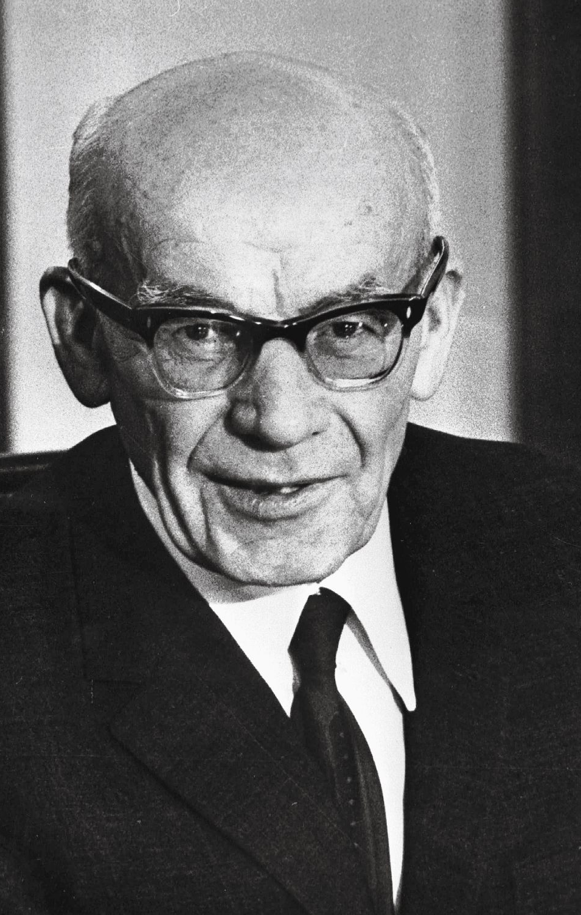
a lengyelországi események → poznani munkásfelkelés (béremelés, szabad választások) → leverik, de a néptömegek követelik Gomułka szabadon bocsájtását és pártfőtitkári kinevezését → szovjetellenes tüntetések országszerte → szovjet csapatok bevonulása → Gomułka tárgyalással oldja meg a helyzetet
Notes:
https://alchetron.com/W%C5%82adys%C5%82aw-Gomu%C5%82ka

Slide 12
II. A magyar forradalom közvetlen előzményei

Slide 13
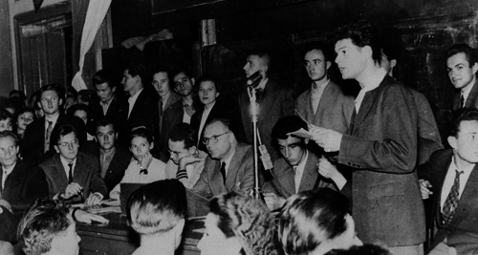
1956. október 16-án Szegeden a kommunista párttól független ifjúsági szervezet alakult, a MEFESZ (Magyar Egyetemisták és Főiskolások Szövetsége)
Notes:
http://hirmagazin.sulinet.hu/hu/tudomany/a-mefesz-szerepe-az-1956os-forradalomban

Slide 14
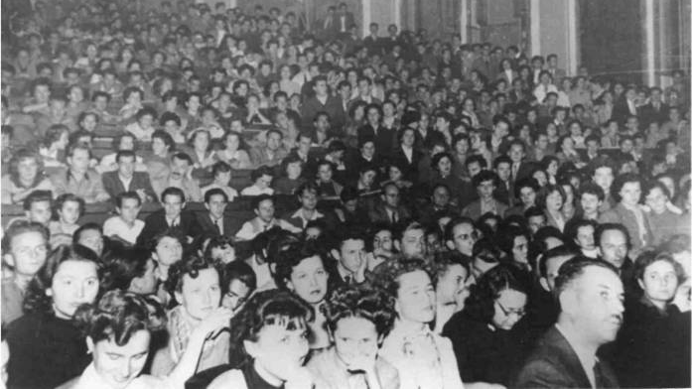
www.mefesz.hu
https://www.youtube.com/watch?v=T40Z4oJQLD4
Notes:
http://www.mefesz.hu/photos.php?id=1

Slide 15
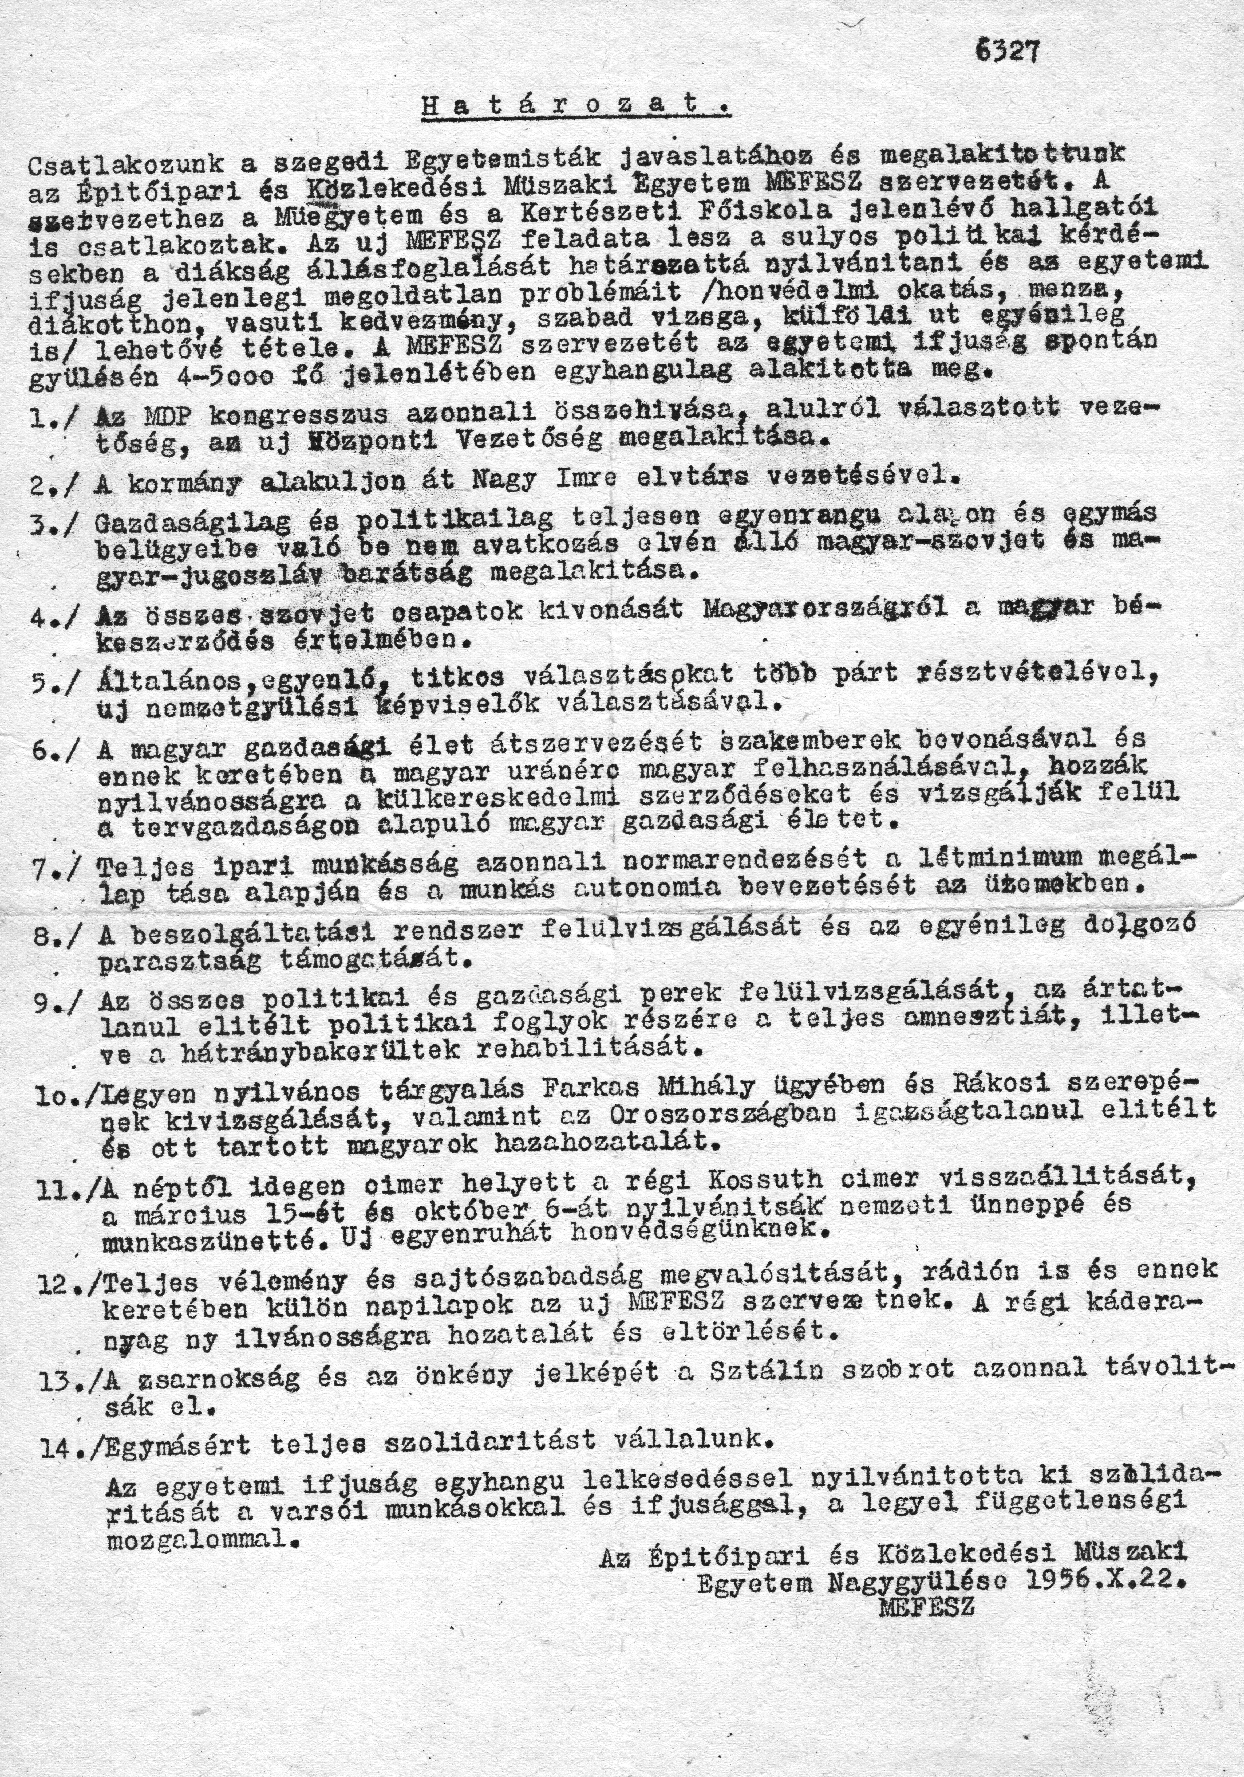
1956. október 22-én a budapesti Műegyetemen a diákok csatlakoztak a szegedi MEFESZ követeléseihez → másnapra a lengyelek melletti, szimpátiatüntetést terveztek a Bem József szoborhoz

Slide 16
III. A forradalom és szabadságharc kirobbanása

Slide 17
3. részlet

Slide 18
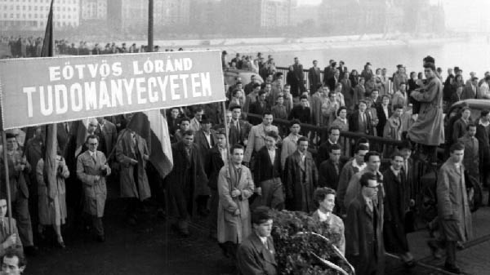

Slide 19
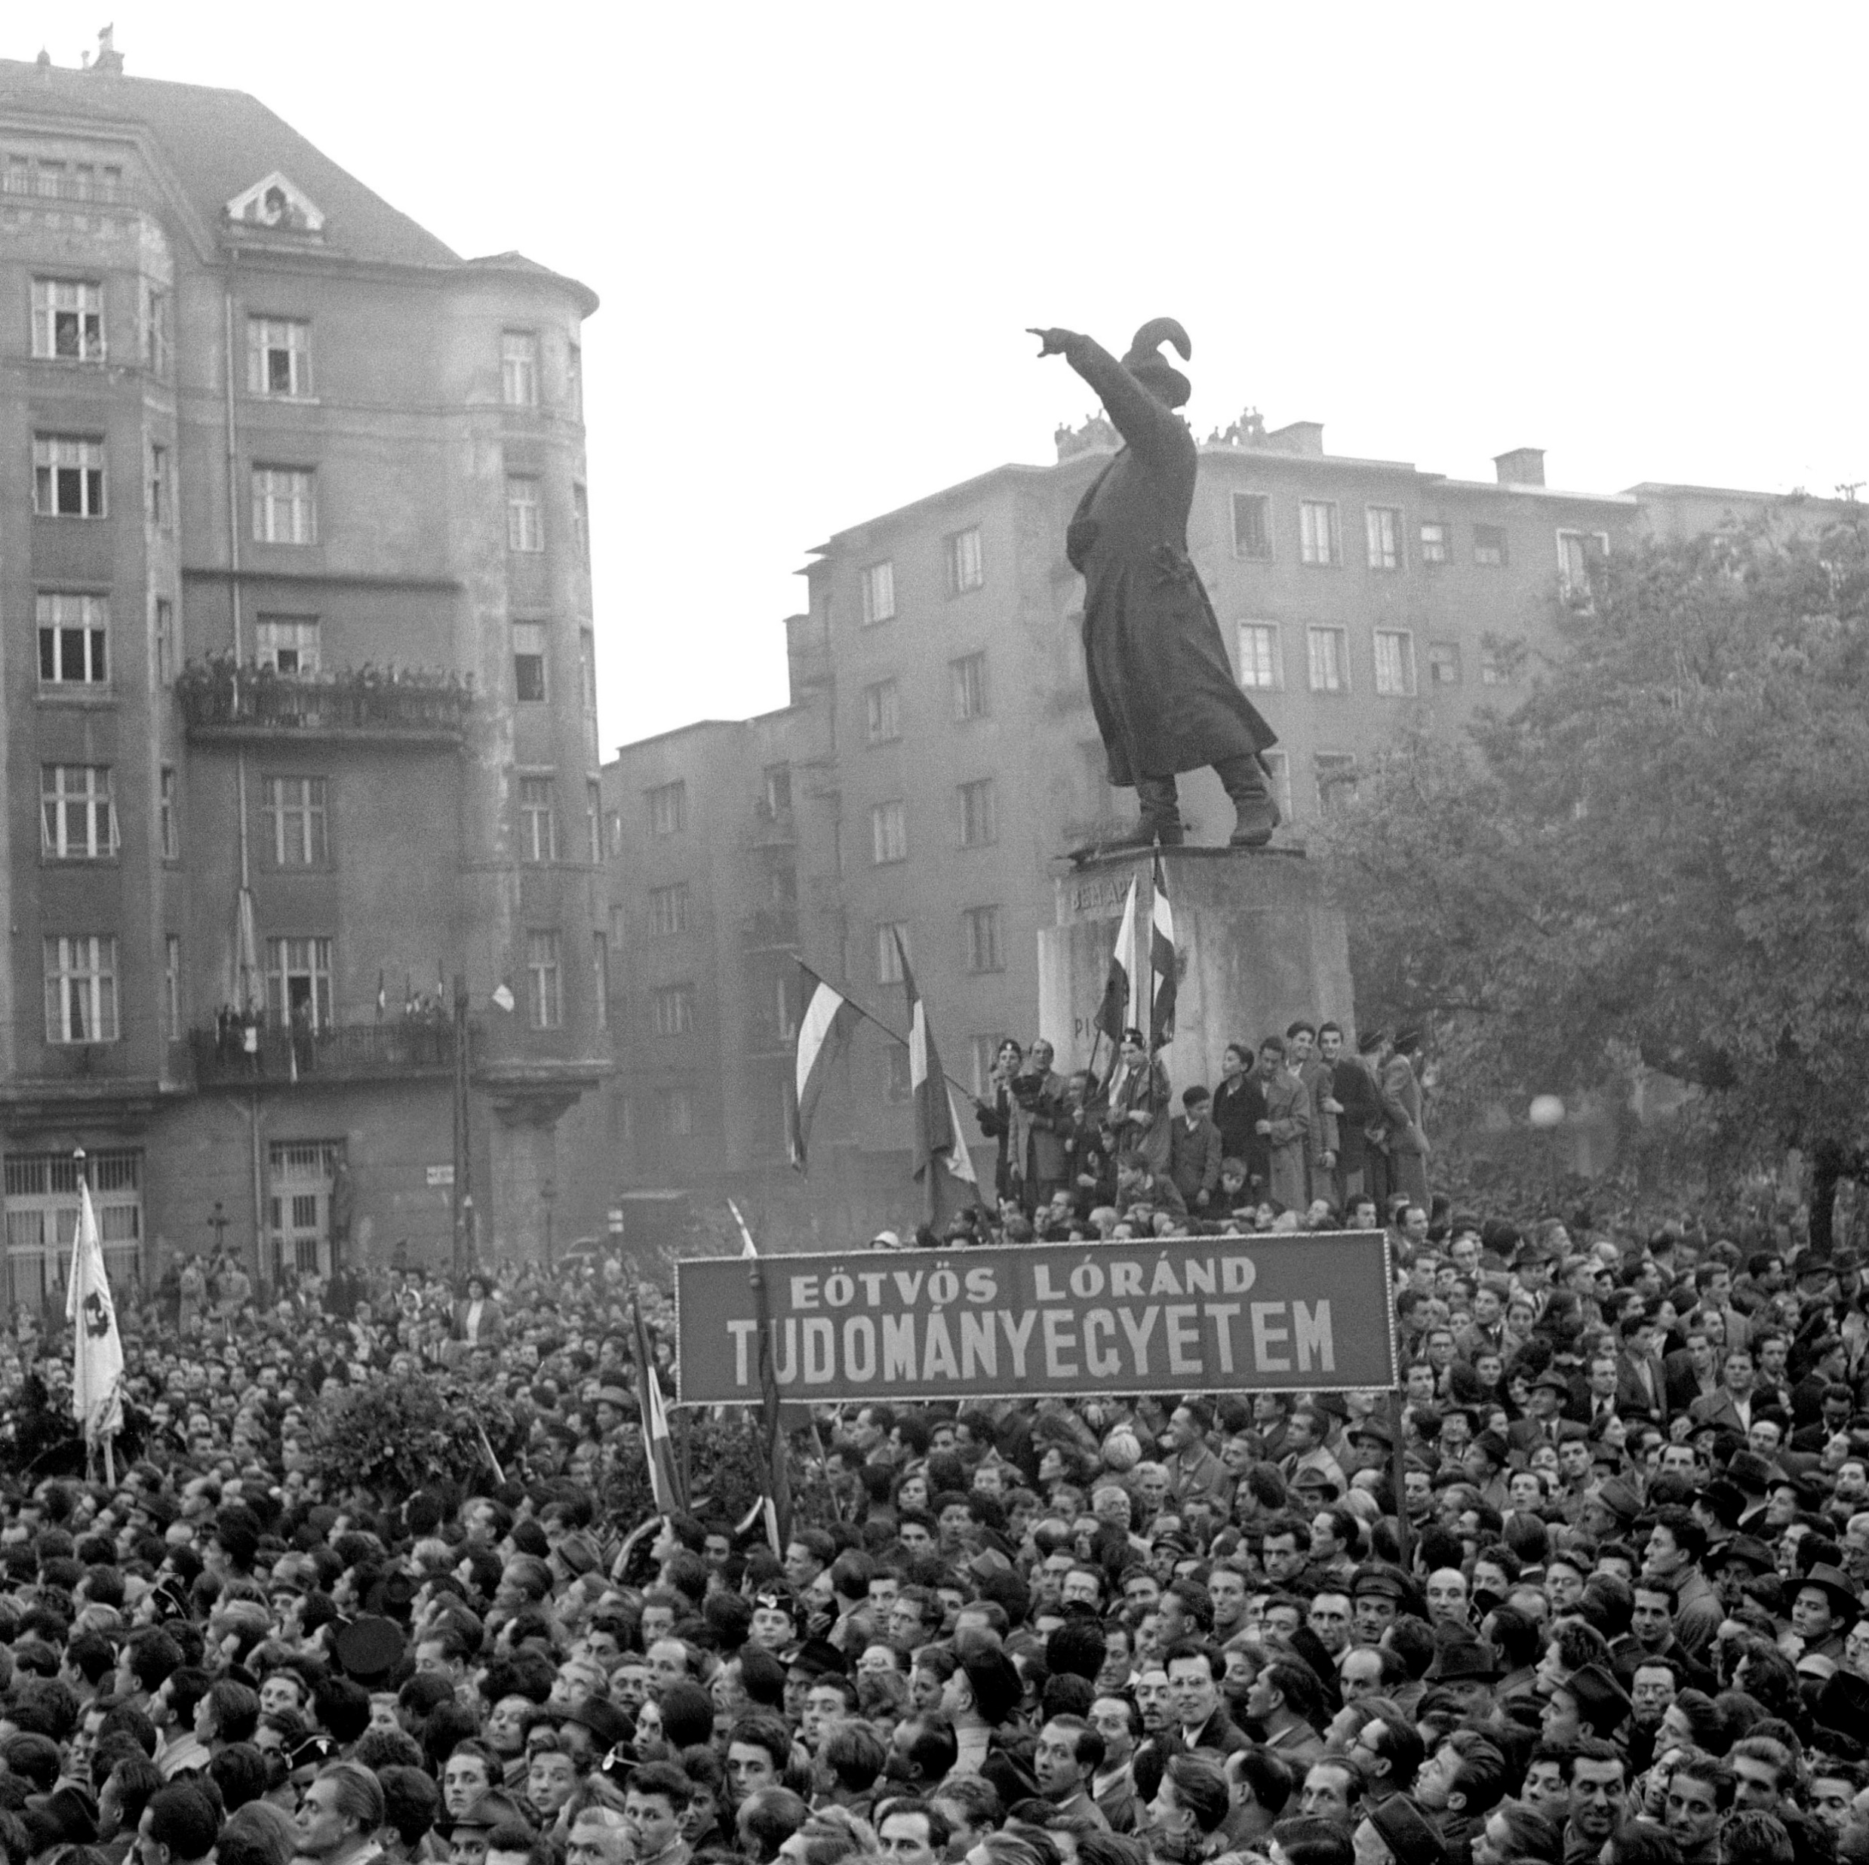
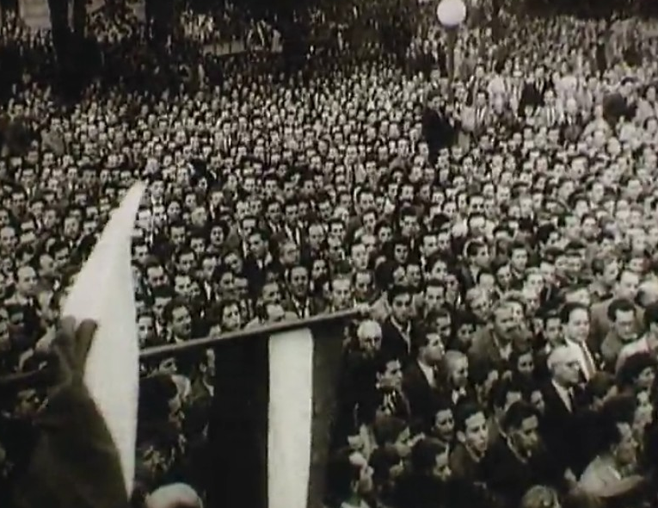
Notes:
http://www.origo.hu/hirmondo/tudomany/www.wcs.org/www.stanford.edu/20171023-1956-oktober-23-utotte-az-elso-eros-szeget-a-kommunizmus-koporsojaba.html
http://mandarchiv.hu/cikk/833/1956_oktober_23_percrol_percre

Slide 20
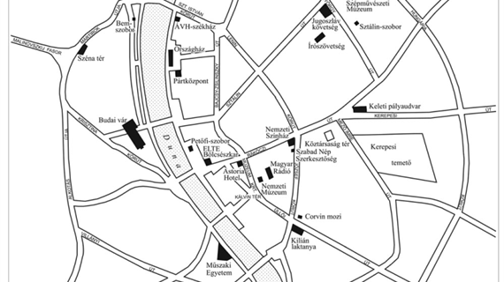

Slide 21
a október 23-án a szimpátiatüntetést először betiltották, majd engedélyezték
három fontos forradalmi központ alakult ki:
Petőfi szobor → itt gyülekeztek a műegyetemisták
Bem tér → a Petőfi szobortól átvonultak a Bem térre, közben többen csatlakoztak hozzájuk
Parlament előtti tér → Nagy Imre megjelenésének a követelése

Slide 22
IV. Miért Nagy Imre?

Slide 23
4. részlet

Slide 24
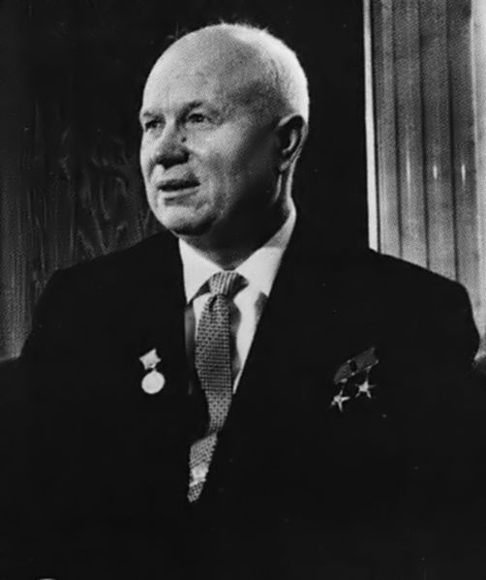
1953-ban Sztálin halála után Hruscsov lett a pártfőtitkár a Szovjetunióban → változások a gazdaságirányításban (hatással lesz a keleti blokk országaira)
Notes:
http://uahistory.info/2013/03/22/mikita_khrushhov.html

Slide 25
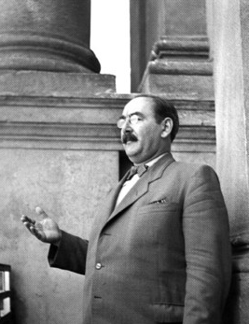
1953 júliusa és 1955 márciusa között Nagy Imre volt a miniszterelnök → pártállami keretek között végrehajtott reformok a nép érdekében és a lakosság helyzetének javításáért
Notes:
http://tudasbazis.sulinet.hu/hu/tarsadalomtudomanyok/tortenelem/mti-kepgyujtemeny/egyeb-a-belpolitikahoz-kapcsolodo-esemenyek-1944-es-1948-kozott/nagy-imre-foldmuvelesugyi-miniszter

Slide 26
az erőszakos „téeszesítés” leállítása
hangsúlyáthelyezés a hadsereg és a nehézipar erőltetett támogatása felől a könnyűipar és a kisipar felé
az ÁVH-t hatalmának visszaszorítása és a koncepciós perek felfüggesztése

Slide 27
V. A forradalom kiteljesedése

Slide 28
Nagy Imre 1956. október 23-án tartott rövid beszéde az 1953-as programjáról szólt, ám a tömeg már sokkal többet várt és akart ennél

Slide 29
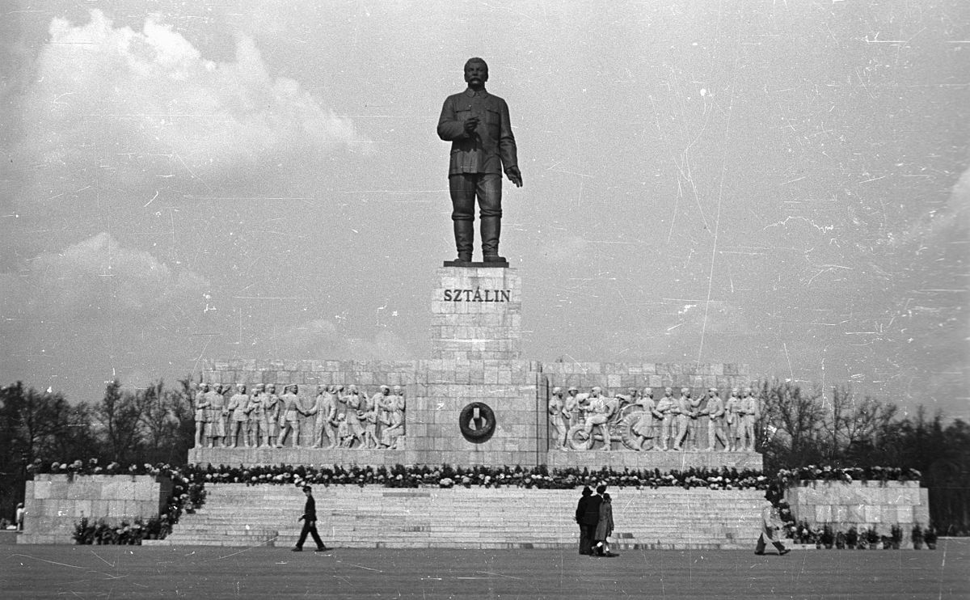
Notes:
https://hu.wikipedia.org/wiki/Szt%C3%A1lin-szobor_(Budapest)

Slide 30
a tüntetők ledöntötték a zsarnokság jelképét, a városligeti Sztálin szobrot → darabjait a Blaha Lujza térre vontatták
Notes:
http://pestbuda.hu/cikk/20161024_igy_dontottek_le_a_sztalin_szobrot

Slide 31
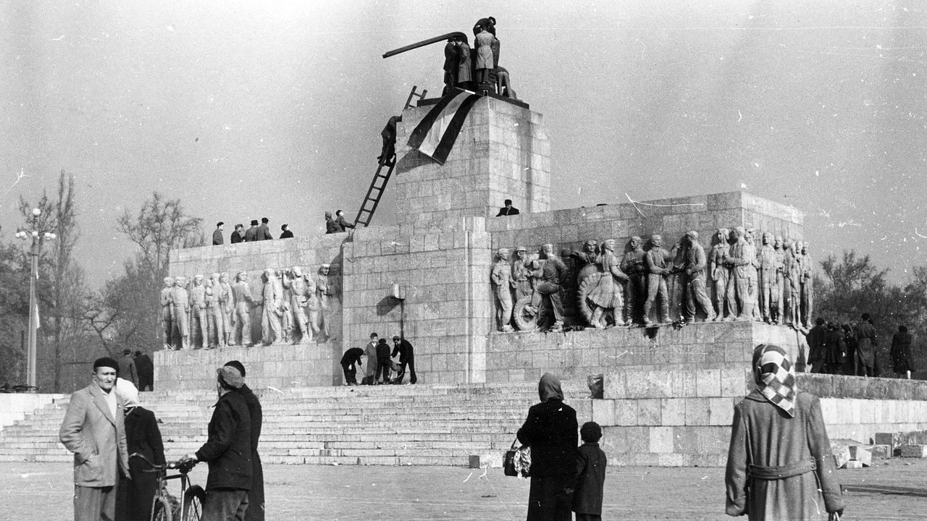
Notes:
https://commons.wikimedia.org/wiki/File:Szt%C3%A1lin_szobor_Budapest_1956.jpg

Slide 32
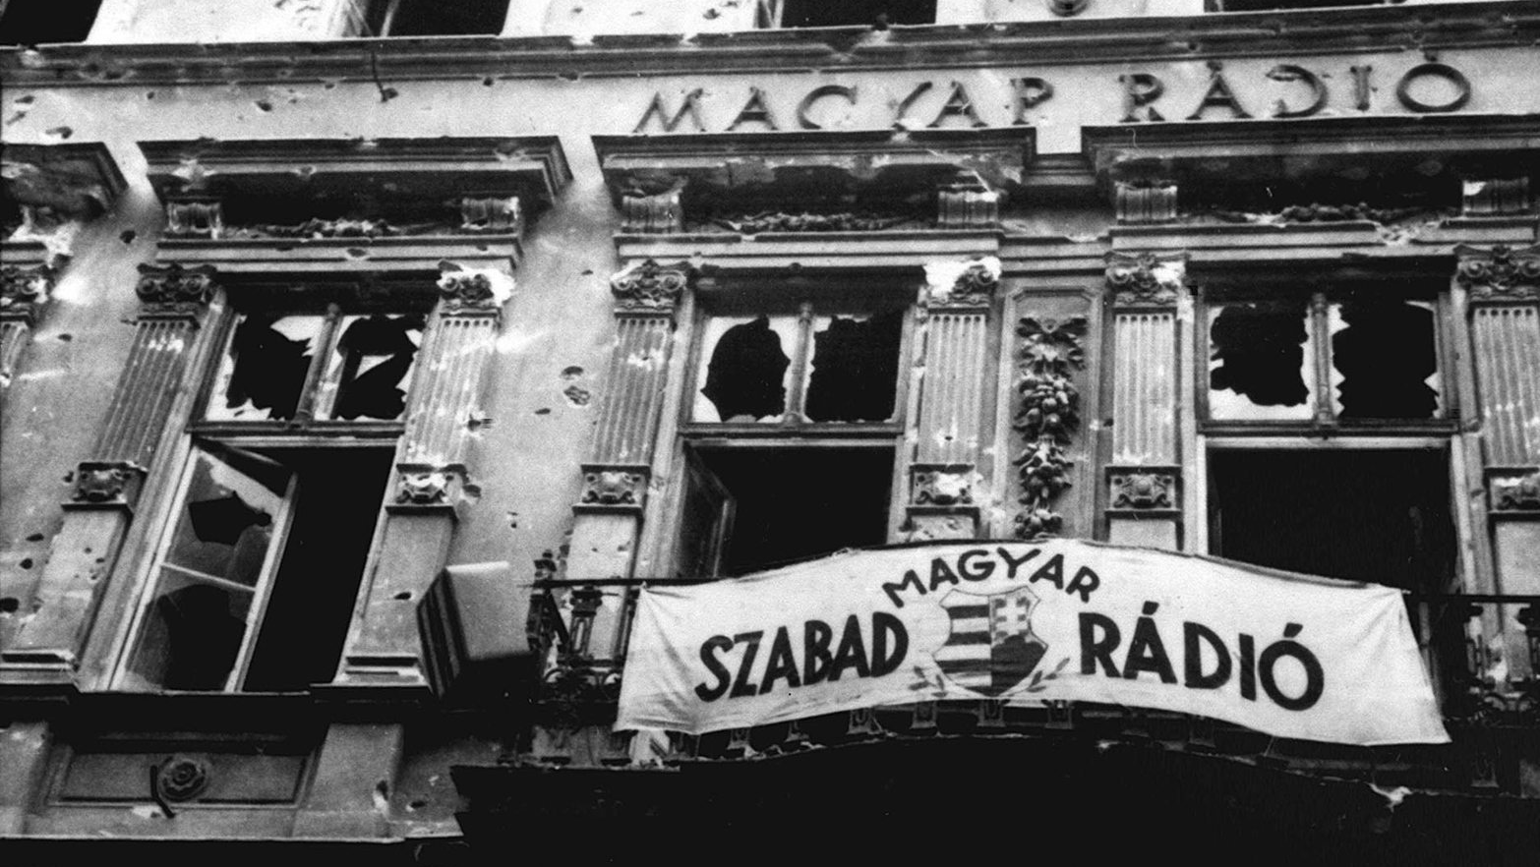
Notes:
https://www.mediaklikk.hu/2016/10/18/a-hely-a-magyar-radio-1956-oktober-23-an/

Slide 33
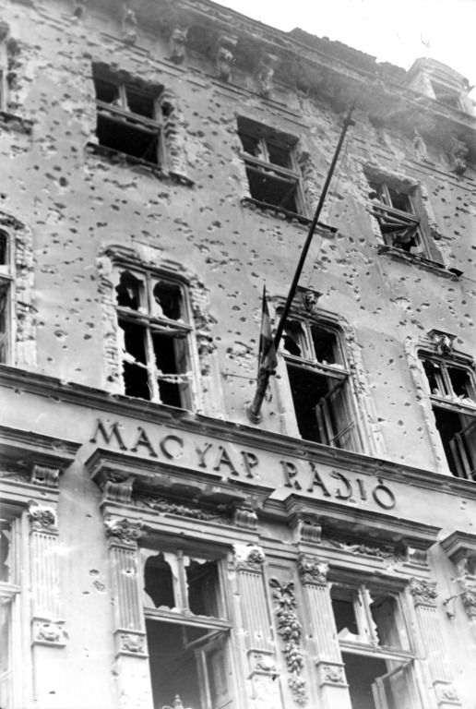
szintén fontos célpont a Bródy Sándor utcában található rádió épülete → a műegyetemi pontok közzétételének követelése → a katonák egy része átállt → ÁVH emberei az ablakokból tüzet nyitottak a forradalmárokra (első áldozatok)
Notes:
https://www.pinterest.com/pin/548383692100905735/

Slide 34
Hivatkozott filmrészletek: Regéczy-Nagy, 56 című portréfim (Nirguna Film)
A Nirguna Film engedélyével
Teljes film: https://www.youtube.com/watch?v=6XxzF-NIlUA
A film Regéczy-Nagy László elemző portréján keresztül mutatja be az 1956-os eseményeket.

